Slide 1
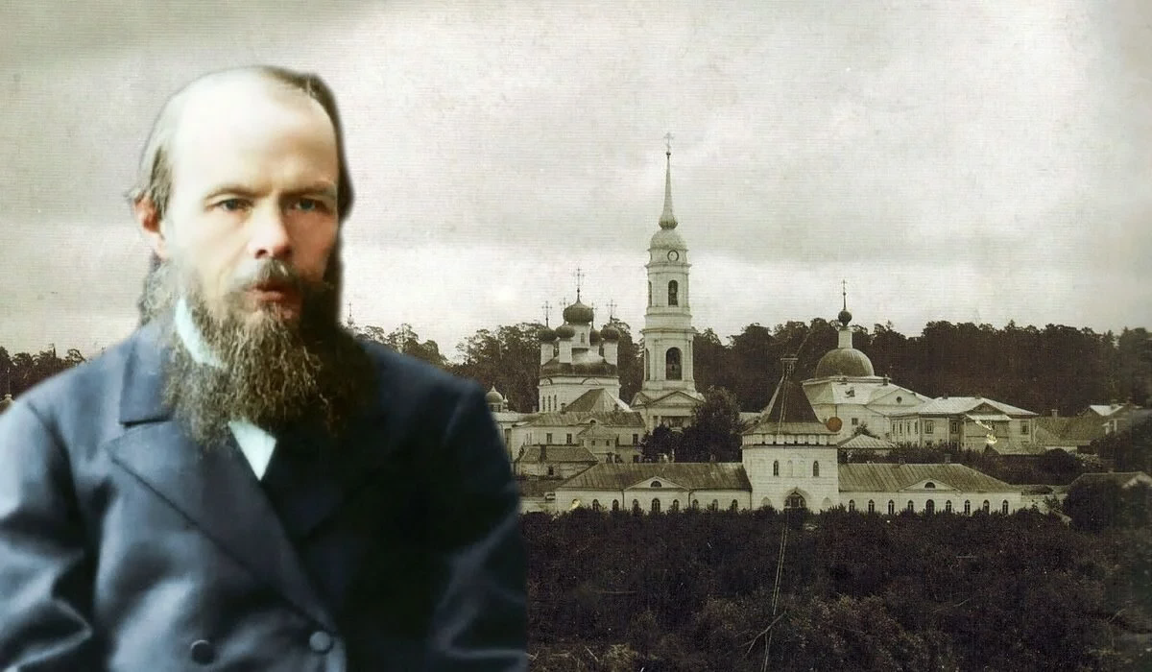

Достоевский
Федор Михайлович
(1821-1881)
Классик мировой литературы, по данным Юнеско один из самых читаемых писателей в мире.
Устный журнал по страницам биографии Достоевского посвящается к 200-летию со дня рождения

Slide 2
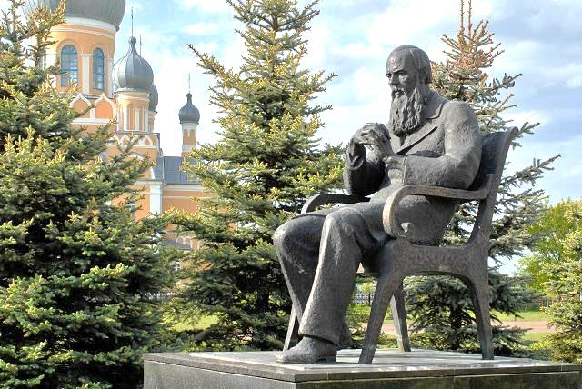
Происхождение
Достоевские происходили от старинного литовского рода, представители которого упоминаются с 16 века. В 1506 им была пожалована грамота на село Достоево в Пинском повете- это административно-территориальная единица в древней Руси, после этого род стали именоваться Достоевскими.

Slide 3
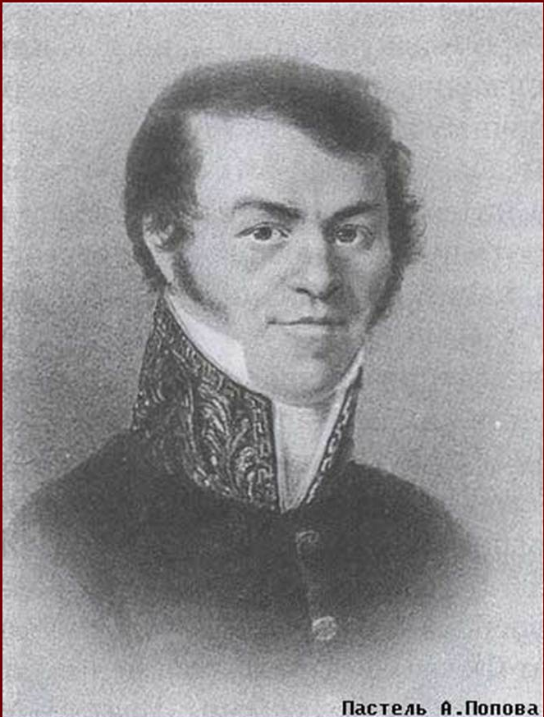
Достоевский
Михаил Андреевич, отец писателя был врачом (штаб-лекарем) Мариинской больницы для бедных потомственный дворянин с 1828 года

Slide 4
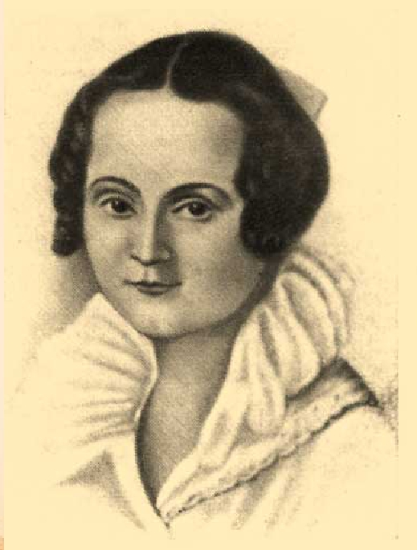
Достоевская Мария Федоровна (Нечаева), мать писателя. Она происходила из купеческой семьи. Родила семерых детей, среди которых сын Федор был вторым. Жизнерадостная, прекрасно образованная, она очень любила поэзию, играла на гитаре, хорошо пела и была очень непохожа на своего мужа, угрюмого, вспыльчивого и подозрительного человека, страдающего признаками болезненной тоски.

Slide 5
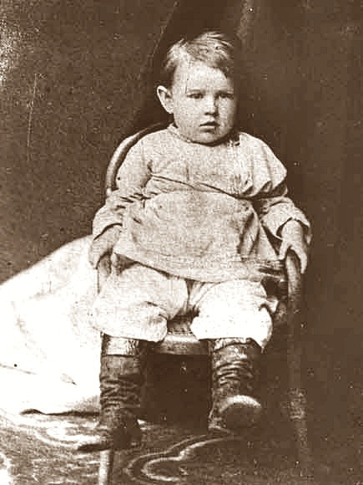
Мальчик с Божедомки
Великий писатель родился 30 октября 1821 года в Москве на улице Новая Божедомка в Мариинской больнице для бедных. В этой больнице работал врачом отец писателя. Именно здесь будущий писатель увидел униженных и оскорбленных. Сама жизнь показала мальчику подлинные человеческие драмы.

Slide 6
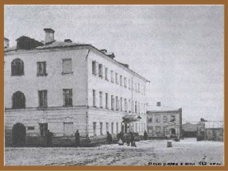
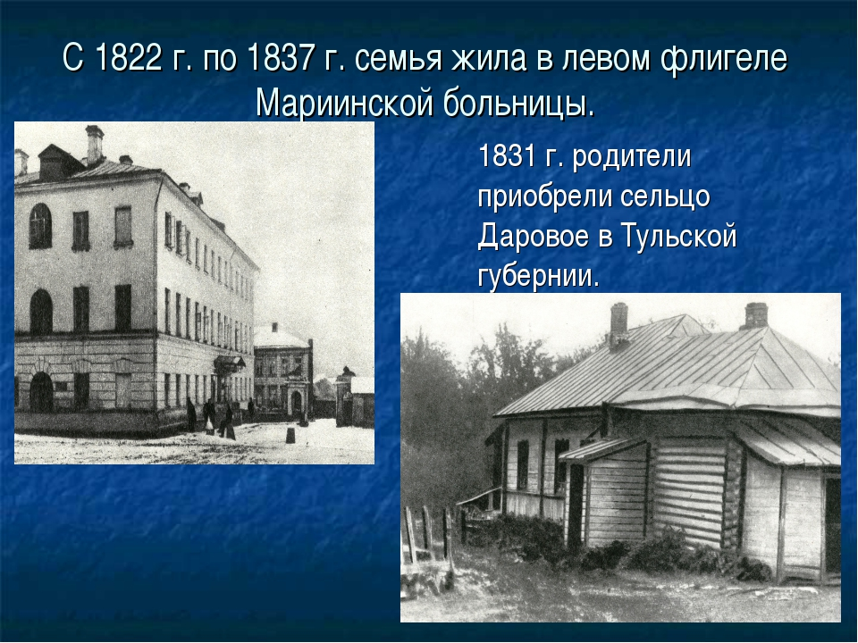
С 1822-1837 гг. семья жила в левом флигеле Мариинской больницы.
1831 году родители купили сельцо Даровое в Тульской губернии

Slide 7
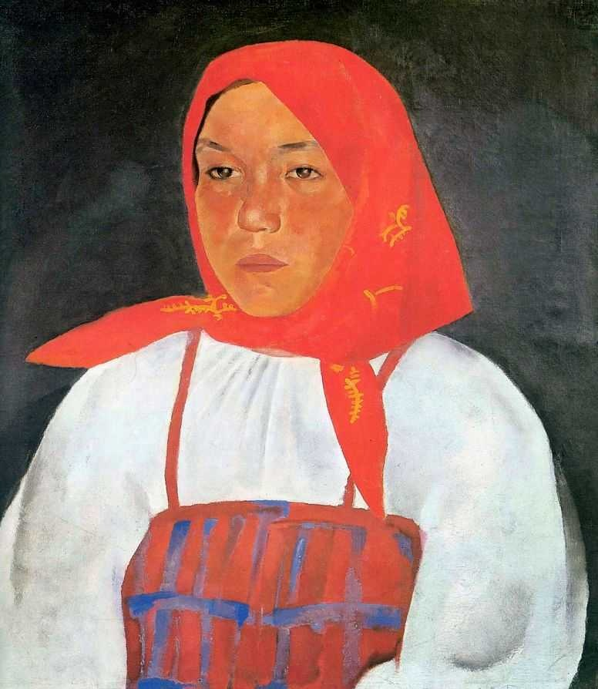
Няня Достоевского
Анна Фроловна
Ярким впечатлением детства Достоевского было его раннее знакомство с произведениями народного творчества. Няня умела увлечь его поэтическими вымыслами про Остродумова и других героев устной поэзии.

Slide 8
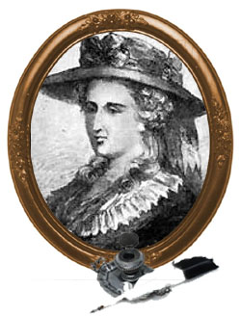
Писательница 18 века
Анна Радклиф
Увлечение романами началось со знакомства с произведениями писательницы. Она утвердила в европейской литературе новый тип романа, названный готическим из-за влечения его авторов к рыцарским преданиям средневековья.

Slide 9
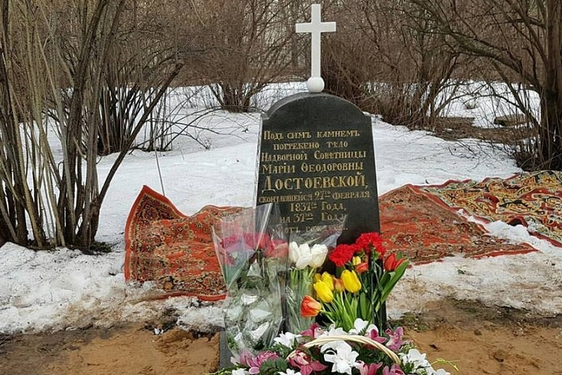
С годами усугубляется личная драма кроткой жизни Марии Федоровны, подвергавшейся постоянным подозрениям мужа. Печальная участь матери навсегда запала в душу Федора Михайловича, образ ее стал для сына воплощением нравственной красоты. Кончина матери в 1836 году привела к полному распаду семьи.
Жена писателя А.Г. Достоевская свидетель­ствует, что «Федор Михайлович охотно вспоми­нал о своем счастливом, безмятежном детстве и с горячим чувством говорил о матери» и вспоми­нает, что в 1867 г. в Москве «в одно ясное утро Федор Михайлович повез меня на Лазаревское кладбище, где погребена его мать, Мария Федоровна Достоевская, к памяти которой он всегда относился с сердечною нежностью. Мы были очень довольны, что еще застали священника в церкви и он мог совершить панихиду на ее моги­ле».
Личная драма Марии Федоровны

Slide 10
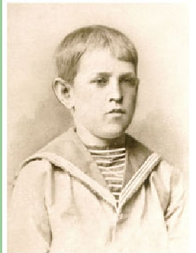
Учеба
Первоначальным обучением Достоевского занимались мать с отцом и приходящие учителя. В 1934 году был отдан в пансион Л.И. Чермака, где преподавали известные тогда московские учителя и педагоги Н.И. Драшусова и в пансионе. Особое внимание уделялось там изучению словесности. С 1838по 1843 годы учится в Петербурге в Главном Инженерном училище.

Slide 11
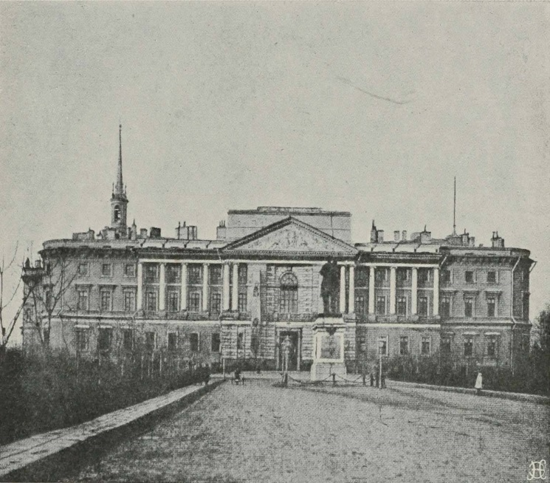
1843-1844 годы - -служба на скромном посту при петербургской команде с «употреблением при чертежной инженерного департамента».
В первые годы работы любил ходить в рестораны, кофейни, офицерские пирушки и стоило ему «страшных денег». Он знакомится с закладными, денежными ссудами, векселями и процентами

Slide 12
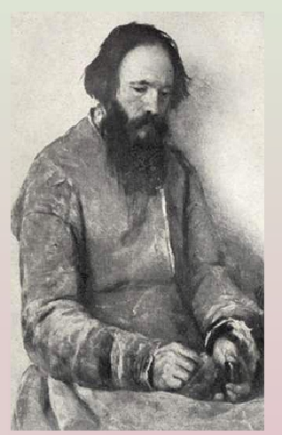
Революционная деятельность. Арест. Каторга
В начале 1847 Ф.М. Достоевский начинает посещать кружок Петрашевского. 15 апреля Достоевский на заседании зачитал запрещенное тогда письмо Белинского к Гоголю 1847 году.
Правительство посылает к Петрашевскому провокатора, и в ночь с 22 на 23 апреля 1949 года Достоевский в числе прочих участников собрания был арестован и посажен в Петропавловскую крепость. 9 месяцев длилось следствие. Казнь была назначена на 24 декабря 1849 года. В последствии заменена каторгой. 4 года провел в «мертвом доме», Омском остроге (с января 1950 года по март 1854 года.

Slide 13


Начало литературной деятельности
1844 году опубликован перевод романа Бальзака «Евгения Гранде», выполненный Достоевским. 1846 году в «Петербургском сборнике» напечатана повесть «Бедные» люди». Удивительно то, что первое произведение, в одночасье было признано блестящим и гениальным.
«Бедные люди» – это повесть о городской нищете, о людях, влачащих по-настоящему жалкое существование. Именно благодаря этому произведению в русской литературе появилось устойчивое выражение «маленький человек», которое несет в себе тематику многих произведений Чехова, Гоголя и Бунина.

Slide 14

Служба и женитьба
1854 -1859 – служба в Семипалатинске. Здесь у него начинается роман с Марией Дмитриевной Исаевой. 6 февраля Достоевский венчается с Марией Дмитриевной в русской православной церкви. В 1855 году возвращают дворянский титул и право печататься. 1959 году в журнале «Отечественные записки» Достоевский публикует свои повести «Село Степанчиково и его обитатели» и «Дядюшкин сон».

Slide 15
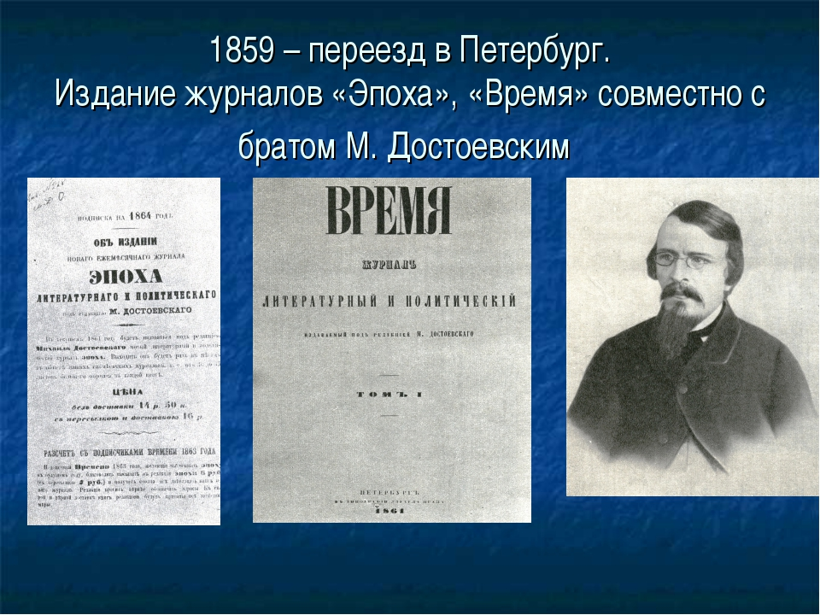
Переезд в Петербург
1860 году Достоевский с женой и приёмным сыном Павлом возвращается в Петербург.
С начала 1861 года писатель помогал брату Михаилу издавать собственный журнал «Время», после закрытия которого в 1963 году братья выпускают журнал «Эпоха.
На страницах этих журналов появляются такие произведения Достоевского, как «Униженные и оскорблённые», «Записки из мертвого дома», «Зимние заметки о летних впечатлениях» и «Записки из подполья»

Slide 16
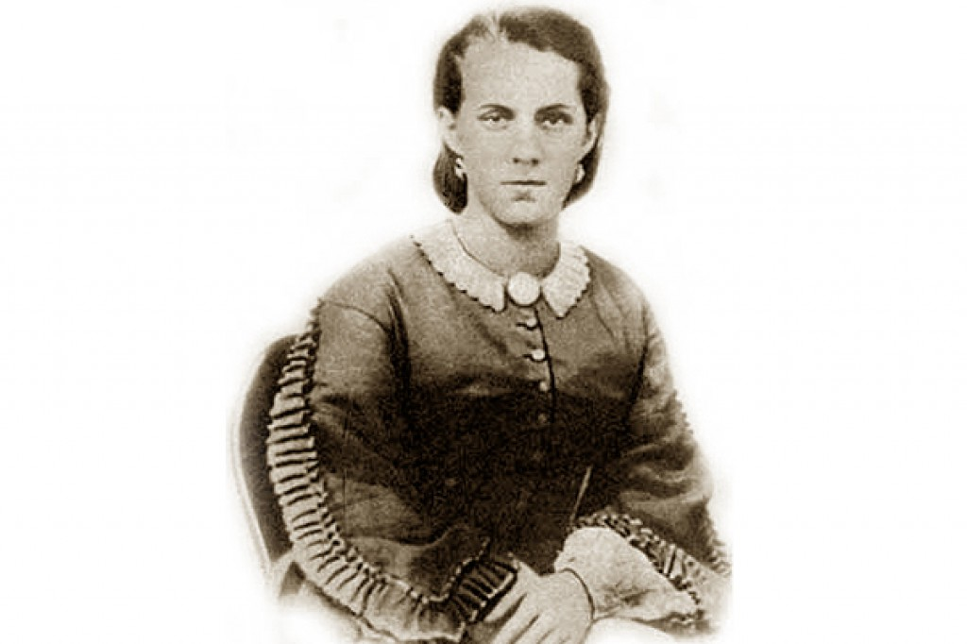

Второй брак. Работа над романом
«Преступление и наказание
Личная жизнь Достоевского складывается не удачно, брак не принес ему счастья. Умер брат, после смерти брата журнал, который он издавал закрылся, Достоевский обанкротился и на него легло бремя забот о семье брата. Чтобы справиться он рьяно взялся за работу, по совету друзей нанимает молодую стенографистку Анну Сниткину, которая в 1867 году тала его женой. Брак оказался счастливым.
Достоевский работал над романом «Преступление и наказание» с августа 1865 года до конца 1866-го, с небольшим перерывом в середине 1866 года, во время которого был написан роман «Игрок». роман в шести частях с эпилогом Ф. М. Достоевского. История создания «Преступления и наказания» охватывает полтора года.

Slide 17



«Идиот» (1867-1688)
«Бесы» (1871-1872)
«Братья Карамазовы» (1878-1880)

Slide 18


Популярность Достоевского
В последние годы жизни возрастает популярность Достоевского. В 1877 году он был избран членом-корреспондентом Петербургской Академии Наук. В мае 1879 писателя пригласили на Международный литературный конгресс в Лондон, на сессии которого он был избран членом почетного комитета Международной литературной Ассоциации. Активно участвует Достоевский в деятельности Петербургского Фребелевского общества, часто выступает на литературно-музыкальных вечерах и утренниках с чтением отрывков их своих произведений и стихотворений Пушкина.

Slide 19
«Речь о Пушкине»
«Я считаю, — обратился Аксаков с кафедры, — речь Фёдора Михайловича Достоевского событием в нашей литературе. Вчера ещё можно было толковать о том, великий ли всемирный поэт Пушкин, или нет; сегодня этот вопрос упразднён; истинное значение Пушкина показано, и нечего больше толковать!». Общество любителей российской словесности единогласно избрало Достоевского своим почётным членом. Достоевский был увенчан огромным лавровым венком. Ночью Достоевский поехал к памятнику Пушкину и положил к его подножию свой венок.
Широкое распространение получила фраза, которой писатель истолковал смысл поэмы Пушкина «Цыганы»:
«Смирись, гордый человек, и прежде всего сломи свою гордость. Смирись, праздный человек, и прежде всего потрудись на родной ниве», вот это решение по народной правде и народному разуму.

Slide 20
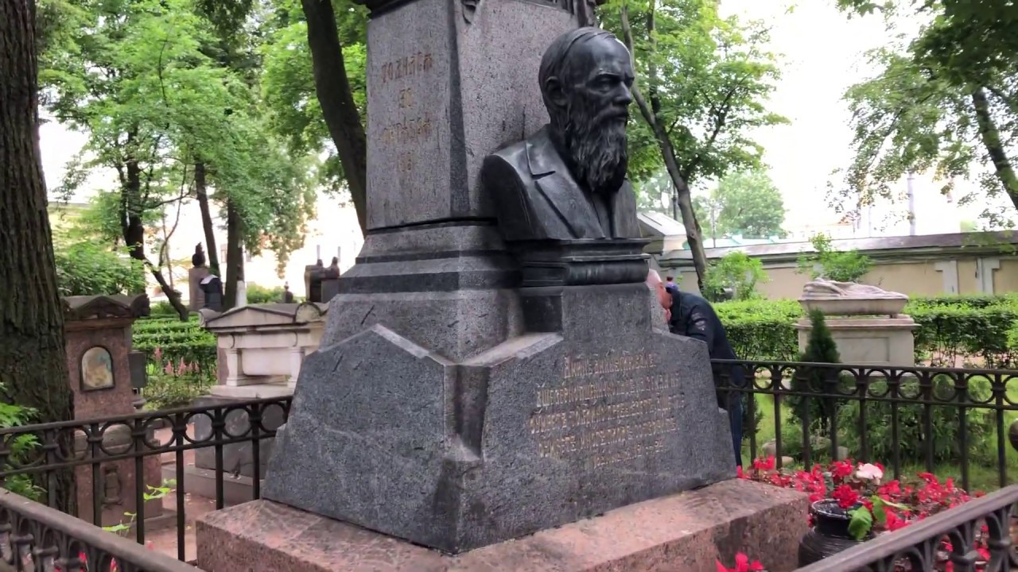
Болезнь и смерть писателя
Еще в конце 1879 года врачи, осматривавшие Достоевского, отметили у него прогрессирующую болезнь легких. Ему было рекомендовано избегать физических нагрузок и опасаться душевных волнений. 26 января 1881 года Достоевский, часто работавший по ночам, случайно уронил ручку на пол. Пытаясь достать ее, он сдвинул с места тяжелую этажерку с книгами. Физическое напряжение вызвало кровотечение из горла. Это привело к резкому обострению болезни. Кровотечение то прекращалось, то возобновлялось вновь. Утром 28 января Достоевский сказал жене: «…Я знаю, я должен сегодня умереть!» в 20 часов 38 минут того же дня Федор Михайлович Достоевский скончался. Проститься с великим писателем пришли тысячи людей. На похоронах, молодежь пыталась пронести к могиле Достоевского кандалы, как пострадавшему за политические убеждения.

Slide 21
Хронологическая канва
Жизнь и творчество Федора Михайловича Достоевского, великого писателяXIXвека, отличается своей самобытностью и уникальностью. Специально для тех, кто интересуется Специально для тех, кто интересуется судьбой этого классика литературы, была составлена хронологическая таблица Достоевского, с помощью которой можно доступно и кратко ознакомиться с событиями, происходившими в его жизни.
1821 год, 30 октября (11 ноября) – Рождение Ф. М. Достоевского.
1834-1837 – Учёба братьев Фёдора и Михаила Достоевских в пансионе Л. И. Чермака.
1837, зима – Смерть матери Достоевского.
1838, 16 января – Достоевский поступает в инженерное училище.
1843, 12 августа – Окончание инженерного училища.
1844, июнь-июль – В 6-ой и 7-ой книгах "Репертуара и Пантеона" напечатана повесть Оноре де Бальзака "Евгения Гранде" в переводе Достоевского.

Slide 22
1845, май – Написан роман "Бедные люди".
1845, конец – Написан рассказ "Двойник".
1846, март – Знакомство с Буташевичем-Петрашевским.
1847, весна – Достоевский становится постоянным членом кружка петрашевцев.
1848 – Написан роман "Белые ночи".
1849, 23 апреля – Достоевский заключён под стражу.
1849, 22 декабря – Состоялся "расстрел" Достоевског
1850, 23 января – Прибытие и заключение Достоевского в омский острог.
1854, февраль – Достоевского определяют рядовым в Семипалатинский батальон.
1857, 6 февраля – Достоевский венчается с Исаевой М. Д.
1859, 2-ая половина декабря – Возвращение Достоевского из ссылки в Петербург.
1859 – Завершены "Дядюшкин сон" и "Село Степанчиково и его обитатели".
1860 – Написан роман "Записки из Мёртвого дома"
1861, январь – закончен роман "Записки из Мёртвого дома".
1863 – Выпущен цикл "Зимние заметки о летних впечатлениях".
1864 – Написаны "Записки из подполья".
1864, апрель – В Москве умирает первая жена Достоевского Мария Дмитриевна.
1864, июль – в Павловске умер Михаил Достоевский.

Slide 23
1865 – В журнале "Эпоха" опубликован рассказ "Необыкновенное событие, или пассаж в
пассаже".
1866, ноябрь – Написан роман "Игрок".
1867, 15 февраля – Достоевский женится на А. Г. Сниткиной.
1867 –написан роман "Преступление и наказание".
1868 – В журнале "Русский вестник" опубликован роман "Идиот".
1872 – Завершено написание романа "Бесы".
1875, января – В "Отечественных записках" начинает печататься роман "Подросток".
1877, 2 декабря – Достоевского избирают членом-корреспондентом Академии наук отделения русского языка и словесности.
1880 – Закончено написание романа "Братья Карамазовы".
1880, 8 июня – Достоевский произносит речь о Пушкине.
1881, 28 января – Смерть Достоевского.
1881, 1 февраля (9 февраля) – Погребение писателя на Тихвинском кладбище Александро-Невской лавры.

Slide 24
Спасибо за внимание!
Устный журнал подготовила Е.С. Казарян, главный библиотекарь ИПЦ МБУК «Горнозаводская центральная городская библиотека»

